Slide 1

System Analysis & Quality week 6 les 1
SAQ I-Propedeuse
© HAN, behalve daar waar anders aangegeven
Notes:
Even zelf je naam invullen ;-))

Slide 2
Softwarekwaliteit
(1e definitie)
Wat is precies software?
computer programs, procedures, and possibly associated documentation and data pertaining to the operation of a computer system.
[IEEE_Std_610.12-1990]
Notes:
n

Slide 3
Software eigenschappen
Wat maakt software zo bijzonder?
onzichtbaarheid
moeilijk fouten te vinden
vaak veranderende eisen van de gebruiker
vaak erg complex product

Slide 4
Softwarekwaliteit
(2e definitie)
Software die….
Conformeert/voldoet aan de requirements/ eisen opgesteld voor deze software
Geschikt is voor het gebruik ervan. bron: Brunekreef, Dr. J. (2007), Een grijs gat, Meten van software kwaliteit, Amsterdam, Hogeschool van Amsterdam.

Slide 5
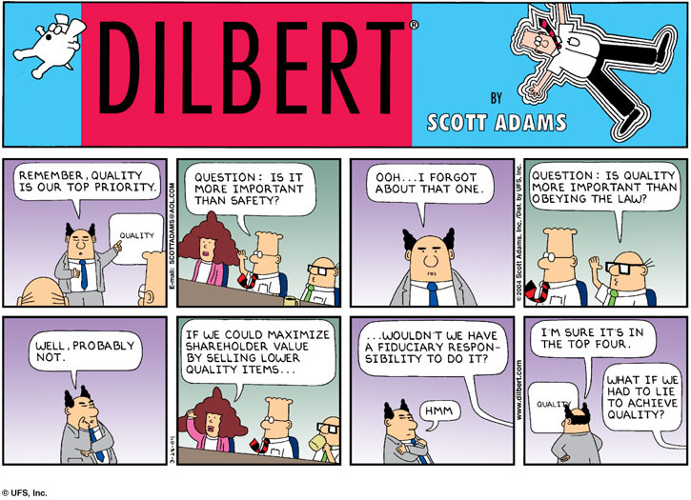
Waarom nadenken over softwarekwaliteit

Slide 6

Kwaliteit in de praktijk - conversieprobleem
NASA Mars Programma
Wanneer: Eind Jaren 90 (vorige eeuw)
Oorzaak:
The climate orbiter: the failed translation of imperial units into metric units in a segment of ground based, navigation related mission software
The Polar lander: trouble with the landing system was obscured in initial tests by a wiring flaw. After fixing the flaw, tests were never repeated
Gevolgen:
Loss of Mars Climate Orbiter and Mars polar Lander
Consequenties:
Estimates put the 2 Mars mission losses to $20-30 billion category
2001 Mars expeditions “postponed”
Mars exploration programme put on hold
Significant resources spent and wasted

Slide 7

Kwaliteit in de praktijk – hergebruik code
Ariane 5 Flight 501
Wanneer: 1996
Oorzaak: Ariane 5 software reused the specification from Ariane 4 but with flight path considerably different
Incident: System design failure and management issues.
Ariane5’s greater acceleration caused the back up and primary inertial guidance computers to crash.
Pre-flight tests had never been performed on the code under Ariane 5 flight conditions.
Consequenties: Loss of the payload or more than $ 370million.

Slide 8

Quality in practice – security bugs
Hotel door locks, 2007
Initial source of incident: The new property management system recently installed and:
New swipe cards could not be created
The master key was missing
The incident: problems were on going throughout the week and to work around the problem:
The desk attendant used his master key to let each guest into their room; re-entry would require the attendant’s help.
Complete chaos as the master key was missing, taken home by a new employee
The emergency service number on voicemail
When master key found, each guest escorted again but advised to keep one person in the room at all time!
We learned whenever internet goes down, no one can get room keys or check out
Consequences: Loss of image for this high level hotel chain

Slide 9
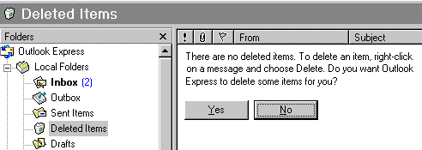
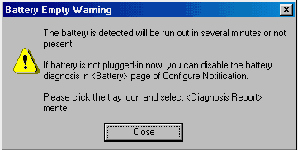
Kwaliteit in gebruik – gebruikersvriendelijkheid..

Slide 10
Stakeholders bij de ontwikkeling van software (Chappell, 2013)
bron: Chappell, D, The three aspects of software quality: functional, structural and process, David, Chappell & Associates , http://davidchappell.com/writing/white_papers/The_Three_Aspects_of_Software_Quality_v1.0-Chappell.pdf, geraadpleegd 29-01-2015)

Slide 11
Softwarekwaliteit
(3e definitie)
Functionele kwaliteit
Structurele kwaliteit
Proces Kwaliteit
bron: Chappell, D, The three aspects of software quality: functional, structural and process, David, Chappell & Associates , http://davidchappell.com/writing/white_papers/The_Three_Aspects_of_Software_Quality_v1.0-Chappell.pdf, geraadpleegd 29-01-2015)

Slide 12
Softwarekwaliteit
bron: Chappell, D, The three aspects of software quality: functional, structural and process, David, Chappell & Associates , http://davidchappell.com/writing/white_papers/The_Three_Aspects_of_Software_Quality_v1.0-Chappell.pdf, geraadpleegd 29-01-2015)

Slide 13
Functionele kwaliteit
“Software voert zijn functies correct uit voor zijn gebruikers.”
voldoet aan de gespecificeerde eisen.
met zo min mogelijk defecten (fouten)
voldoende prestatie, snelheid
hoge mate van gebruiksvriendelijkheid
bron: Chappell, D, The three aspects of software quality: functional, structural and process, David, Chappell & Associates , http://davidchappell.com/writing/white_papers/The_Three_Aspects_of_Software_Quality_v1.0-Chappell.pdf, geraadpleegd 29-01-2015)

Slide 14
Structurele kwaliteit
“De software code en architectuur is gestructureerd opgezet.”
makkelijk te testen
makkelijk te onderhouden/wijzigen
makkelijk te begrijpen (“code van een andere”)
efficiënte code
veilige software (security)
bron: Chappell, D, The three aspects of software quality: functional, structural and process, David, Chappell & Associates , http://davidchappell.com/writing/white_papers/The_Three_Aspects_of_Software_Quality_v1.0-Chappell.pdf, geraadpleegd 29-01-2015)

Slide 15
Proceskwaliteit
= projectmethodiek evalueren
“De software is gebouwd op een professionele wijze.”
oplevering van software(deel)producten op tijd, binnen de deadlines
oplevering van software binnen de gestelde budgetten
proces is herhaalbaar
bron: Chappell, D, The three aspects of software quality: functional, structural and process, David, Chappell & Associates , http://davidchappell.com/writing/white_papers/The_Three_Aspects_of_Software_Quality_v1.0-Chappell.pdf, geraadpleegd 29-01-2015)

Slide 16
Hoe vast te stellen?
Functionele kwaliteit kun je testen
Proces en structurele kwaliteit is niet/moeilijker te testen
bron: Chappell, D, The three aspects of software quality: functional, structural and process, David, Chappell & Associates , http://davidchappell.com/writing/white_papers/The_Three_Aspects_of_Software_Quality_v1.0-Chappell.pdf, geraadpleegd 29-01-2015)

Slide 17
Gebruikte tools en middelen
Functionele kwaliteit
tools voor handmatige testen
tools voor automatisch testen
tools voor stress en performance testen
bron: Chappell, D, The three aspects of software quality: functional, structural and process, David, Chappell & Associates , http://davidchappell.com/writing/white_papers/The_Three_Aspects_of_Software_Quality_v1.0-Chappell.pdf, geraadpleegd 29-01-2015)

Slide 18
Gebruikte tools en middelen
Structurele kwaliteit
tools voor inzicht in opbouw van de software
tools voor statische code analyse
tools voor security analyse
tools voor andere metingen zoals ‘test coverage’, ‘herhaalde code’, etc
bron: Chappell, D, The three aspects of software quality: functional, structural and process, David, Chappell & Associates , http://davidchappell.com/writing/white_papers/The_Three_Aspects_of_Software_Quality_v1.0-Chappell.pdf, geraadpleegd 29-01-2015)

Slide 19
Gebruikte tools en middelen
Proceskwaliteit
projectbeheersingstools om bijv. de voortgang te monitoren
tools voor beheer van requirements
bron: Chappell, D, The three aspects of software quality: functional, structural and process, David, Chappell & Associates , http://davidchappell.com/writing/white_papers/The_Three_Aspects_of_Software_Quality_v1.0-Chappell.pdf, geraadpleegd 29-01-2015)

Slide 20
Softwarekwaliteit in / en het proces
bron: Chappell, D, Redefining quality assurance, an alm perspective, David, Chappell & Associates , http://davidchappell.com/writing/white_papers/Redefining_QA--Chappell.pdf, geraadpleegd op 29-01-2015)
Notes:
In het proces test je de functionele kwaliteit in de testfase.
Het goed doorlopen van de fasen (SWDLC) draagt bij aan de proces kwaliteit.

Slide 21
Softwarekwaliteit en kosten
Hoe langer software tijdens het ontwikkelproces en gebruik erna bestaat, hoe duurder het wordt deze te repareren!

Slide 22
Twee soorten kwaliteitsactiviteiten
Reviews
Professioneel en kritisch bekijken van een product en er daarna feedback op geven
Allerlei mogelijke producten, analyse doc’s, ontwerp doc’s, software code, GUI ontwerpen, test plannen, …
Zowel formeel als informeel
Testen
Fouten detecteren door het uitvoeren van software programma’s en het verifiëren van de uitkomsten ervan

Slide 23
Testen van software door:
testcases (voorbeeld invoer)
in te voeren en de verkregen
uitkomsten (resultaten)
vergelijken met de
verwachte uitkomsten

Slide 24
Testen, de grenzen…
Testen kost soms tot bijna 50% van alle resources
Je kunt nooit alles testen
oneindig aantal mogelijke invoeren zijn niet allemaal te testen
heel veel mogelijke functionele combinatie mogelijk, ‘functionele paden’

Slide 25
Effectief testen
Effectief testen is
test de opgestelde requirements
test de belangrijkste scenario’s van de gebruikers (functies die het meest gebruikt gaan worden)
geen overlap in de testcases

Slide 26
Teststrategieën
Blackbox testen
testen zonder kennis van de software te hebben, maar op basis van eisen van de software, bijv. use case of acceptatietesten
Whitebox testen
testen gebruikmakend van kennis van de gemaakte software, bijv. het testen van software door te ‘debuggen’, stapsgewijs uitvoeren van een programma en per regel kijken wat er gebeurt

Slide 27
Blackbox testen
Testen van het systeem zónder kennis van de interne implementatiedetails of code structuren.
Dus NIET door eigen developer/team!
Puur gebaseerd op de requirements en specificaties!
Focus op systeemgedrag: systeem als 1 geheel
Acceptatietest
Perspectief van de eindgebruiker
BLACK BOX
Input
Output

Slide 28
Whitebox testen
Vaak door de developer
Je kan door de box heen kijken naar de interne werking van het systeem
Er is kennis van hoe unit is geprogrammeerd
Testen met de focus op interne werking
Input en daarbij verwachte output
Code-flow & Condities (if .. then .. else..)
Structuur en functionaliteit
Input
Output

Slide 29
Huiswerk
Maak casusopdracht 10 a

